Slide 1
Литературное чтение 2класс УМК «Школа 2100» Урок 51 Отрывок из поэмы А.С.Пушкина «Руслан и Людмила»
Мищенко О.А.
учитель высшей квалификационной категории
ГБОУ СОШ 106 г. Санкт-Петербурга

Slide 2
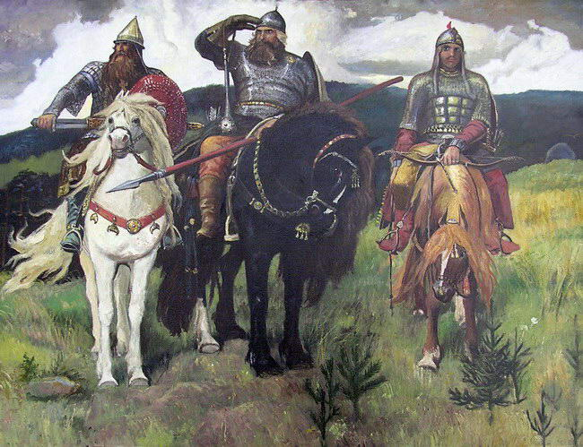
М.Васнецов «Богатыри»

Slide 3
Богатырь – герой русских былин, защитник земли русской, отличавшийся необычной силой, удалью, мужеством и умом.
Сейчас это слово употребляется в переносном значении: человек большого роста и крепкого телосложения, очень сильный

Slide 4
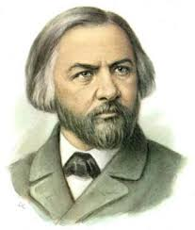
Композитор М.И.Глинка опера «Руслан и Людмила»

Slide 5
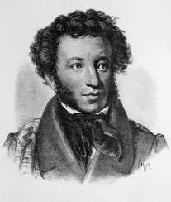
А.С.Пушкин Поэма «Руслан и Людмила»
Поэма Пушкина - богатырская, в ней воспеты богатыри князя Владимира.

Slide 6
Как выглядели богатыри:
Латы - доспехи из металлической чешуи нашиты на кожу, которые защищают руки ноги.
Кольчуга - доспех вроде рубашки из мелких плотносплетенных железных колец. Ее делали с разрезом впереди у шеи и подола. На груди кольчуги круглые бляхи.
Шлем - для чего он нужен? Для защиты человека от стрел, меча, копья, по форме очень напоминает купола церквей.
Меч - носили в ножнах, который притягивался к поясу. Ножны могли быть деревянными или железными. Украшались серебром, золотом.
Щит - воинское оружие, которым прикрывались во время нападения неприятеля (врага). Изготавливался из булата, железа. Меди. Дерева. Иногда обтягивался кожей.

Slide 7
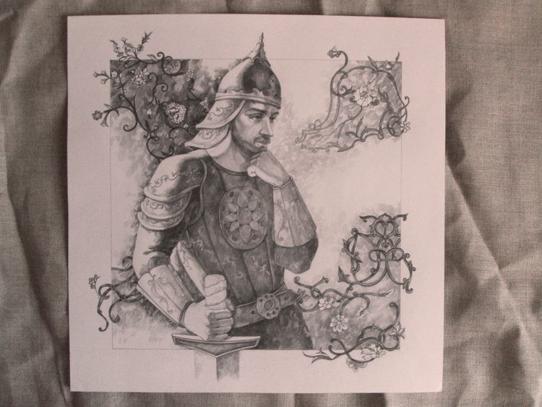
Что вы представили, слушая стихи? Кто такой Руслан? Как вы думаете, чем закончилось сражение?

Slide 8
Ключевые слова:
Боевое поле
Вражий стан
Сражение
Чудесный воин
Пал на басурмана

Slide 9
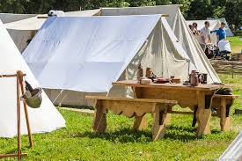
Стан – лагерь, место воинской стоянки

Slide 10
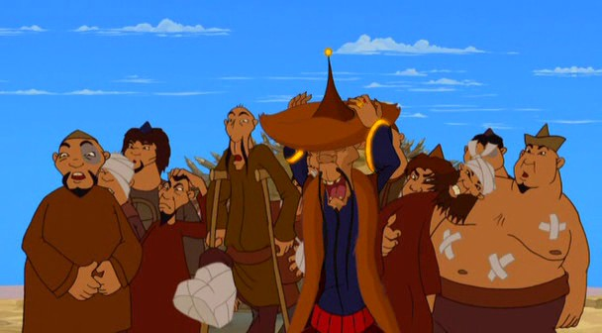
Басурман – искаженное от масульманин, иноверец, враждебно относившийся к православным святыням, невверующий, нехристианин.

Slide 11
Разделить отрывок на 3 части. Озаглавить каждую. Определить настроение
1 часть
Дремало поле боевое
2 часть
Внезапный крик сражений грянул
3 часть
Наш витязь пал на басурмана
спокойствие
испуг
гордость
тревога
восхищение
удивление

Slide 12
Домашнее задание
Потренироваться в выразительном чтении отрывка.
Нарисовать рисунок к одной из частей рисунка.

Slide 13
Использованные ресурсы:
https://www.google.ru/search?q=%D0%B1%D0%BE%D0%B3%D0%B0%D1%82%D1%8B%D1%80%D1%81%D0%BA%D0%B8%D0%B5+%D1%81%D0%BA%D0%B0%D0%B7%D0%BA%D0%B8+%D0%BA%D0%B0%D1%80%D1%82%D0%B8%D0%BD%D0%BA%D0%B8&newwindow=1&tbm=isch&tbo=u&source=univ&sa=X&ei=EraUU-DdKoLMygOOgYHgAw&sqi=2&ved=0CCAQsAQ&biw=1280&bih=685
УМК «Школа 2100»
https://www.google.ru/search?q=богатырские+сказки+картинки&newwindow=1&tbm=isch&tbo=u&source=univ&sa=X&ei=EraUU-DdKoLMygOOgYHgAw&sqi=2&ved=0CCAQsAQ&biw=1

